Slide 1
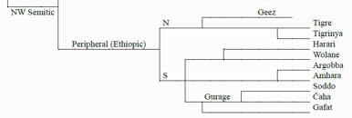
Etiosemitské jazyky
severní
ge‘ez
tigriňa (tigrajština)
jižní
amharština
vyčlenění ze Zsem. základu
následné základní rozdělení
geografické vymezení
společné rysy

Slide 2
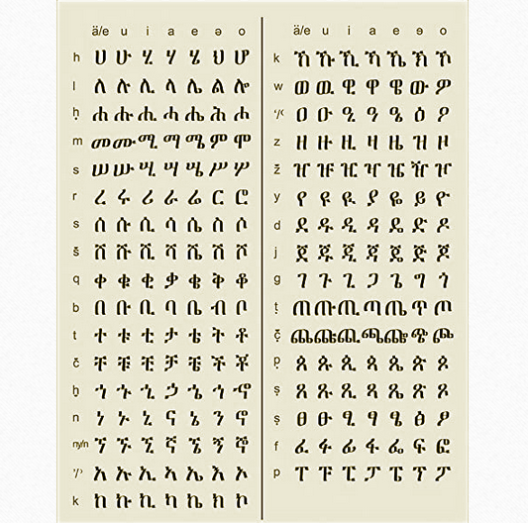
Ge‘ez čili klasická etiopština
chronologické vymezení
historický kontext
geografické vymezení
písmo
fidäl

Slide 3
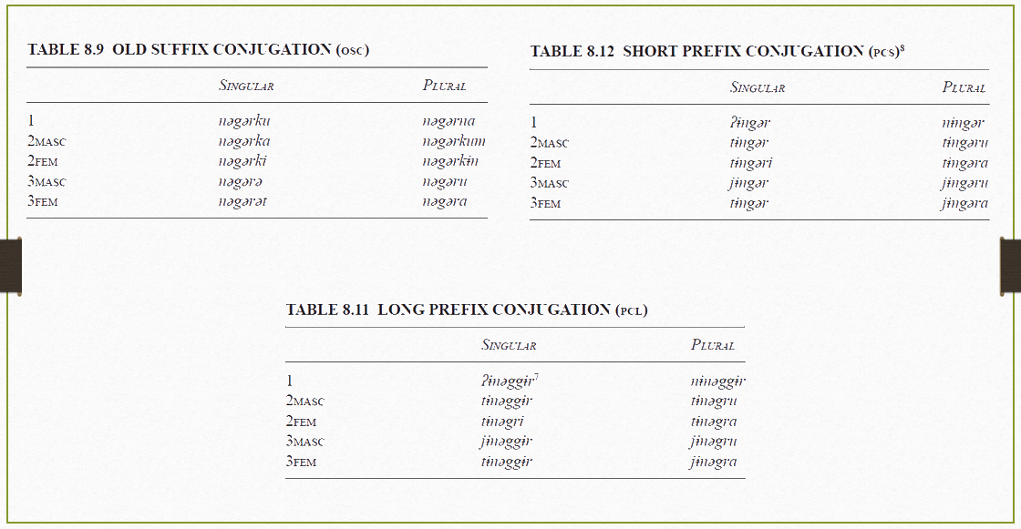
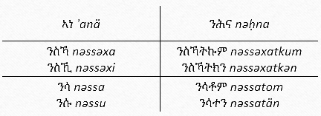
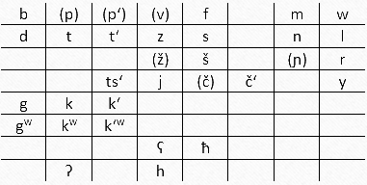
Tigrejština
fonologie
vokalický inventář
konsonantický inventář
gramatika
nominální flexe
dva rody
dvě čísla
ne/určitost
verbální flexe
dvě konjugace
tři mody
negace cirkumfixem

Slide 4
Ukázka
(bohužel bez titulků)

Slide 5
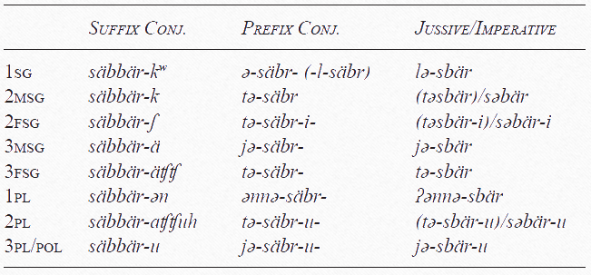
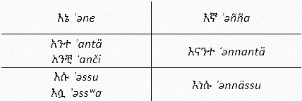
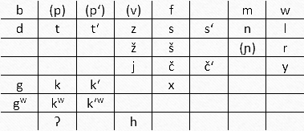
Amharština
fonologie
vokalický inventář
konsonantický inventář
gramatika
nominální flexe
dva rody
dvě čísla
ne/určitost
pád
verbální flexe
dvě konjugace

Slide 6
Ukázka

Slide 7
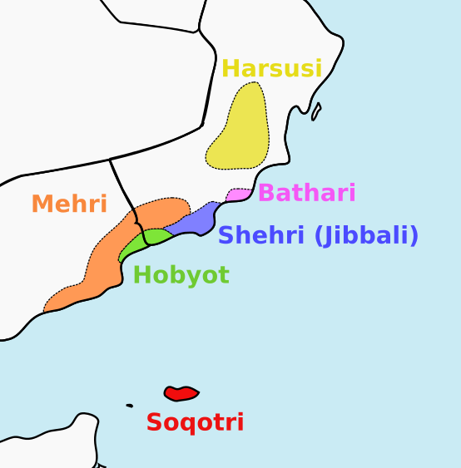
Moderní jihosemitské jazyky
kontinentální
mehri
džibbalština (shehri)
ostrovní
suqutri
geografické vymezení
vyčlenění ze semitského základu
následné základní rozdělení
společné rysy

Slide 8
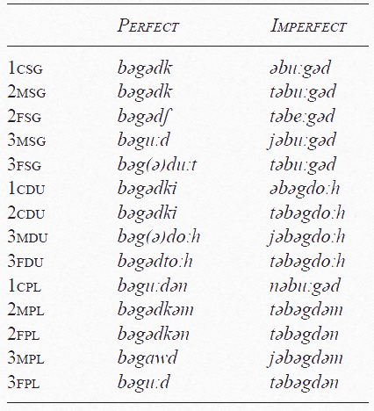
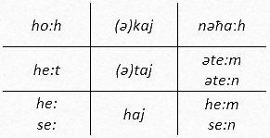
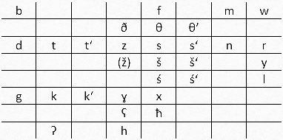
Mehri
fonologie*
vokalický inventář
konsonantický inventář
gramatika
nominální flexe
dva rody
tři čísla
ne/určitost
verbální flexe
dvě konjugace
slovesné kmeny

